Slide 1
简单线性相关与回归
流行病与卫生统计学系 易伟宁
2022-12-2

Slide 2
主要内容
一、简单线性相关分析
二、简单线性回归分析
三、多重线性回归分析简介

Slide 3
一、简单线性相关分析

Slide 4
分析两变量间有无关联
如果是两个类别变量，作卡方分析（独立性检验），若P<0.05，用列联系数等指标描述变量间关联密切程度。
如果是两个数值变量，就要用现在所学的简单线性相关分析方法。

Slide 5
卡方检验复习
为分析肥胖与糖尿病是否有关，随机调查某社区678名居民，询问其病史，并对其进行体检，收集糖尿病及肥胖情况，整理如下表：
问肥胖与糖尿病之间是否有关联？

Slide 6
内容提要
（一）散点图
（二）Pearson相关分析
1. Pearson相关系数的估计
2. 样本相关系数r的假设检验
（三）Spearman相关分析
1. Spearman相关系数r_{s}的计算
2. r_{s}的假设检验

Slide 7
例1：脱氧雪腐镰刀菌烯醇(DON)是粮食中常见的一类污染性真菌毒素。在大骨节病与DON的关系研究中，发现大骨节病病区食用粮食中DON含量明显高于非病区。为了探索粮食中DON含量与患者骨关节炎得分(OAP)的关系，在主食面粉和大米的地区测量患者骨关节炎得分，并测量其主食样品中DON含量(μg/g)。

Slide 8
38名大骨结病患者骨关节炎得分(OAP)与粮食中DON含量
编号 | DON | OAP |  | 编号 | DON | OAP |  | 编号 | DON | OAP
1 | 0.00 | 14.15 |  | 14 | 187.89 | 7.20 |  | 27 | 289.54 | 11.18
2 | 0.00 | 11.13 |  | 15 | 74.78 | 9.27 |  | 28 | 306.31 | 19.10
3 | 0.00 | 7.25 |  | 16 | 74.67 | 14.10 |  | 29 | 327.23 | 11.15
4 | 0.00 | 5.19 |  | 17 | 86.09 | 9.26 |  | 30 | 358.32 | 11.13
5 | 0.00 | 4.15 |  | 18 | 75.89 | 2.20 |  | 31 | 389.22 | 19.12
6 | 0.00 | 3.29 |  | 19 | 116.33 | 5.27 |  | 32 | 419.35 | 20.05
7 | 0.00 | 2.26 |  | 20 | 128.58 | 5.26 |  | 33 | 426.85 | 21.33
8 | 0.00 | 0.01 |  | 21 | 178.42 | 9.19 |  | 34 | 426.90 | 19.18
9 | 28.76 | 3.27 |  | 22 | 177.38 | 13.24 |  | 35 | 458.04 | 17.09
10 | 48.54 | 3.34 |  | 23 | 204.63 | 16.15 |  | 36 | 468.34 | 20.01
11 | 57.94 | 4.28 |  | 24 | 215.99 | 14.16 |  | 37 | 577.52 | 24.24
12 | 69.18 | 7.20 |  | 25 | 206.90 | 0.03 |  | 38 | 588.95 | 19.06
13 | 225.41 | 14.16 |  | 26 | 247.29 | 5.17

Slide 9
（一）散点图绘制方法
描述两个数值变量之间的关联时，最常用图形是散点图(scatter plot)。图中的点与数据中的观察单位一一对应，根据每个观察单位的两个变量值可确定该点的坐标。
例子中的38名患者对应于图中的38个散点，横轴是粮食中DON含量，纵轴是骨关节炎得分(OAP)。散点的大致趋势提示二者存在正的线性相关关系，即随DON值增大，OAP有相应增大趋势。

Slide 10
本例的散点图

Slide 11
常见的散点图

Slide 12
（二）Pearson相关分析
它是研究两个数值变量是否存在关联、是什么关联方向，关联密切程度多大的统计方法
当两个数值变量服从正态分布时，采用Pearson相关分析方法，否则采用Spearman等级相关分析方法。

Slide 13
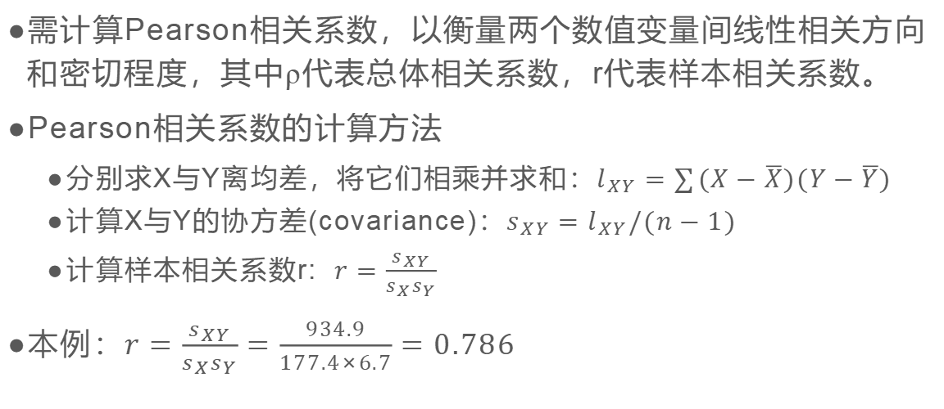
1.Pearson相关系数
需计算Pearson相关系数，以衡量两个数值变量间线性相关方向和密切程度，其中ρ代表总体相关系数，r代表样本相关系数。
Pearson相关系数的计算方法
分别求X与Y离均差，将它们相乘并求和：$l_{XY}=\sum{(X−\overline{X})(Y−\overline{Y})}$
计算X与Y的协方差(covariance)：$s_{XY}=l_{XY}/(n−1)$
计算样本相关系数r: $r=\frac{s_{XY}}{s_{X}s_{Y}}$
本例：$r=\frac{s_{XY}}{s_{X}s_{Y}}=\frac{934.9}{177.4×6.7}=0.786$

Slide 14
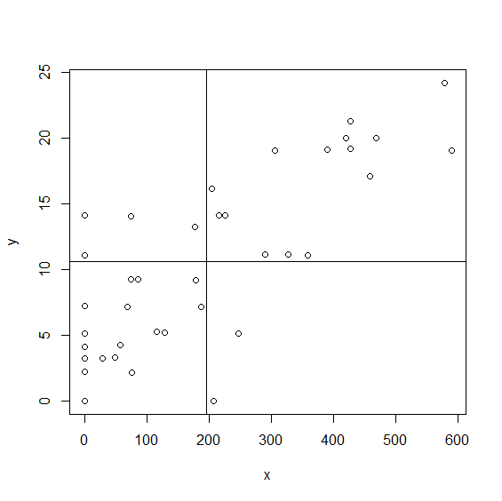



协方差的统计意义
$$(X−\overline{X})(Y−\overline{Y})>0$$
X与Y同向变化
$$(\overline{X},\overline{Y})$$
$$(X−\overline{X})(Y−\overline{Y})<0$$
X与Y反向变化

Slide 15
Pearson相关系数的性质
相关系数没有单位
取值在[-1,+1]之间
取值为正，表示两变量间有正相关关系;取值为负，表示两变量间有负相关关系。
绝对值越接近1，表示两变量间相关密切程度越大。

Slide 16
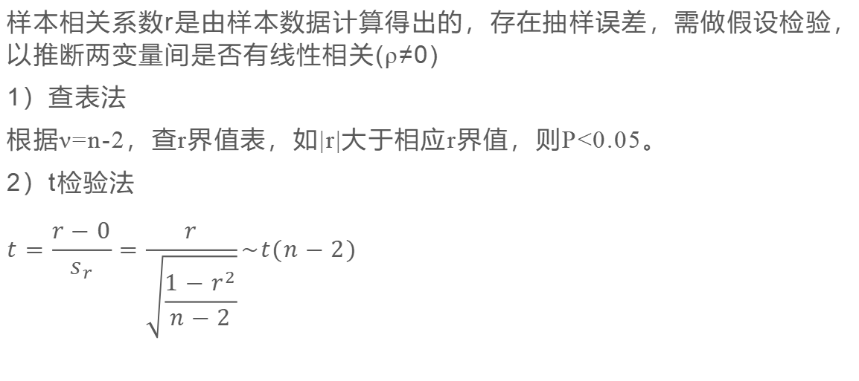
2.样本相关系数的假设检验
样本相关系数r是由样本数据计算得出的，存在抽样误差，需做假设检验，以推断两变量间是否有线性相关(ρ≠0)
1）查表法
根据ν=n-2，查r界值表，如|r|大于相应r界值，则P<0.05。
2）t检验法
$$t=\frac{r−0}{s_{r}}=\frac{r}{\sqrt{\frac{1−r^{2}}{n−2}}}\sim t(n−2)$$

Slide 17
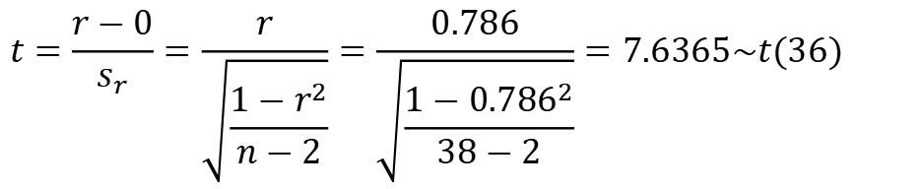
例2: 在大骨节病患者骨关节炎得分(OAP)与脱氧雪腐镰刀菌烯醇(DON)的关系研究中，发现二者间的样本相关系数r=0.786。问能否据此认为OAP与DON间有线性相关(ρ≠0)？
P<0.05，按α=0.05水准，拒绝H₀，接受H₁，认为ρ≠0
H₀:ρ=0 H₁:ρ≠0 α=0.05
$$t=\frac{r−0}{s_{r}}=\frac{r}{\sqrt{\frac{1−r^{2}}{n−2}}}=\frac{0.786}{\sqrt{\frac{1−{0.786}^{2}}{38−2}}}=7.6365\sim t(36)$$

Slide 18
总体相关系数的95%CI

Slide 19
总体相关系数的95%CI计算公式

Slide 20
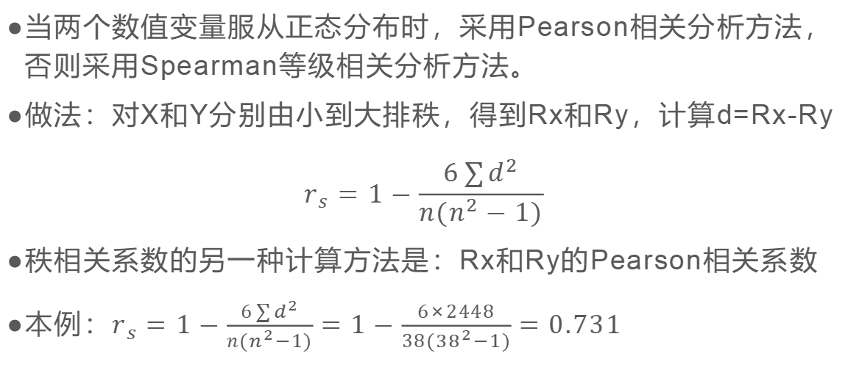
（三）Spearman相关分析
当两个数值变量服从正态分布时，采用Pearson相关分析方法，否则采用Spearman等级相关分析方法。
做法：对X和Y分别由小到大排秩，得到Rx和Ry，计算d=Rx-Ry
$$r_{s}=1−\frac{6\sum{d^{2}}}{n(n^{2}−1)}$$
秩相关系数的另一种计算方法是：Rx和Ry的Pearson相关系数
本例：$r_{s}=1−\frac{6\sum{d^{2}}}{n(n^{2}−1)}=1−\frac{6×2448}{38({38}^{2}−1)}=0.731$

Slide 21
秩相关系数r_{s}的假设检验
H₀:ρ_{s}=0 H₁:ρ_{s}≠0 α=0.05
根据n=38，相应r_{s}界值为0.321
|rs|>0.321，故P<0.05，认为ρ_{s}≠0。

Slide 22
二、简单线性回归分析

Slide 23
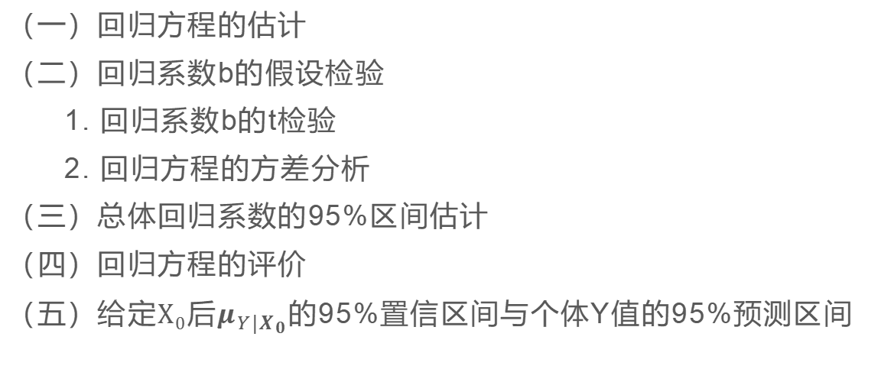
内容提要
（一）回归方程的估计
（二）回归系数b的假设检验
1. 回归系数b的t检验
2. 回归方程的方差分析
（三）总体回归系数的95%区间估计
（四）回归方程的评价
（五）给定X₀后$μ_{Y|X_{0}}$的95%置信区间与个体Y值的95%预测区间

Slide 24
简单线性回归分析
它是研究两个数值变量的线性依存关系的统计方法
例3: 在大骨节病患者骨关节炎得分(OAP)与脱氧雪腐镰刀菌烯醇(DON)的关系研究中，研究者希望以DON为解释变量，观察其值的变化是如何“影响”OAP变化的。
这里两个变量的地位不再相同，自变量DON，因变量OAP。

Slide 25
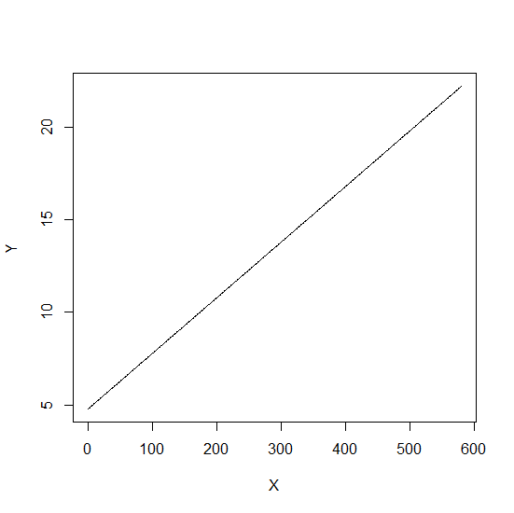
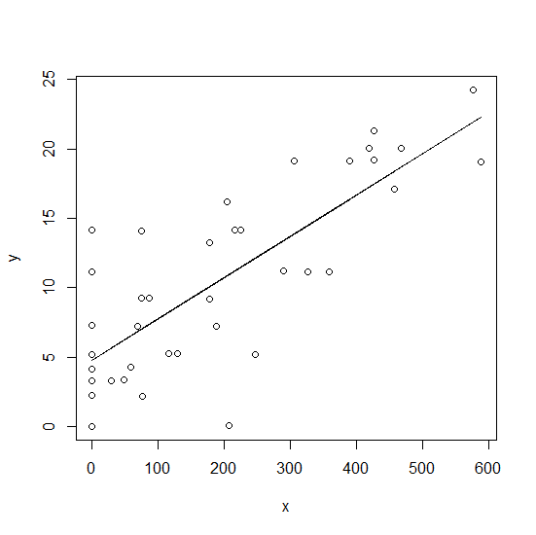
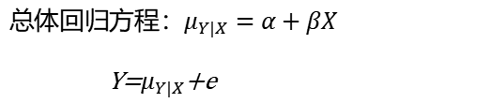
回归直线与回归方程
描述因变量y是如何随自变量x改变而改变的直线称为回归直线(regression line)。刻画回归直线的方程称为回归方程。
总体回归方程：$μ_{Y|X}=α+βX$
Y=$μ_{Y|X}$+e
样本回归方程：${\hat{μ}}_{Y|X}=\hat{Y}=a+bX,Y=\hat{Y}+e$

Slide 26
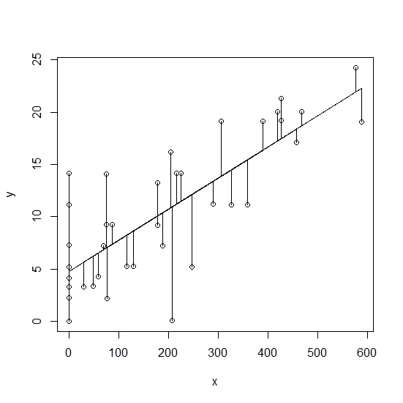




（一）回归方程估计方法
回归线应是尽可能靠近所有散点的那条直线。确定回归直线最常用方法是最小二乘(Least square,LS)法，即散点到直线的纵向距离平方和 最小。其对应的方程为
$$\sum{{(Y−\hat{Y})}^{2}}$$
$$b=\frac{l_{XY}}{l_{XX}}=\frac{\sum{(X−\overline{X})(Y−\overline{Y})}}{\sum{{(X−\overline{X})}^{2}}}$$
$$a=\overline{Y}−b\overline{X}$$
$$\hat{Y}=a+bX$$

Slide 27
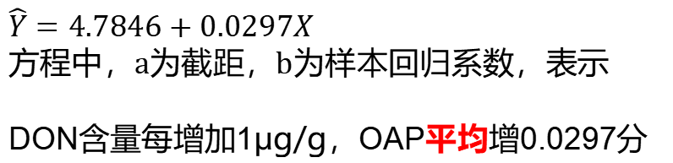

例3的估计结果
$$b=\frac{l_{XY}}{l_{XX}}=\frac{\sum{(X−\overline{X})(Y−\overline{Y})}}{\sum{{(X−\overline{X})}^{2}}}=\frac{s_{XY}}{s_{XX}}=\frac{934.9}{31484.4}=0.0297$$
$$a=\overline{Y}−b\overline{X}=10.60−0.0297×195.8221=4.7846$$
$$\hat{Y}=4.7846+0.0297X$$
方程中，a为截距，b为样本回归系数，表示
DON含量每增加1μg/g，OAP平均增0.0297分

Slide 28
回归系数b是Y的线性组合
$$b=\sum{\frac{X_{i}−\overline{X}}{\sum{{(X_{i}−\overline{X})}^{2}}}}Y_{i}=\frac{X_{1}−\overline{X}}{\sum{{(X_{i}−\overline{X})}^{2}}}Y_{1}+\frac{X_{2}−\overline{X}}{\sum{{(X_{i}−\overline{X})}^{2}}}Y_{2}+...\frac{X_{n}−\overline{X}}{\sum{{(X_{i}−\overline{X})}^{2}}}Y_{n}$$

Slide 29


（二）回归系数的统计推断
根据样本数据求得的是样本回归方程，其中样本回归系数b是随机变量，也存在抽样误差。需对b作假设检验，以推断β是否不为0。
总体回归方程：$μ_{Y|X}=α+βX$
样本回归方程：${\hat{μ}}_{Y|X}=\hat{Y}=a+bX$

Slide 30

回归模型的假设
$$μ_{Y|X}=α+βX,Y=μ_{Y|X}+e,e\sim N(0,σ_{e}^{2})$$

Slide 31
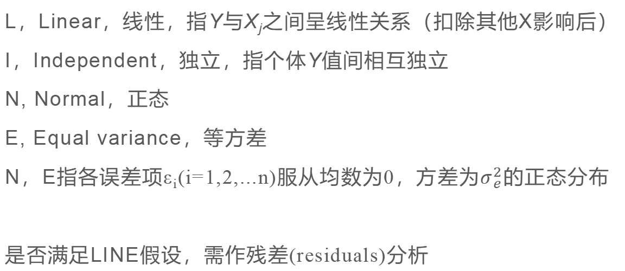
模型的LINE假设
L，Linear，线性，指Y与X_{j}之间呈线性关系（扣除其他X影响后）
I，Independent，独立，指个体Y值间相互独立
N, Normal，正态
E, Equal variance，等方差
N，E指各误差项ε_{i}(i=1,2,...n)服从均数为0，方差为$σ_{e}^{2}$的正态分布
是否满足LINE假设，需作残差(residuals)分析

Slide 32
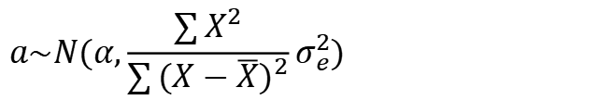
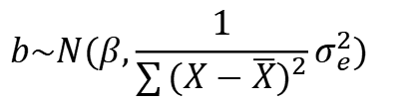
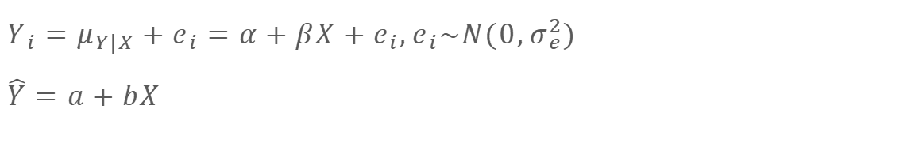
回归系数b的统计分布
$${Y_{i}=μ}_{Y|X}+e_{i}=α+βX+e_{i},e_{i}\sim N(0,σ_{e}^{2})$$
$$\hat{Y}=a+bX$$
$$b\sim N(β,\frac{1}{\sum{{(X−\overline{X})}^{2}}}σ_{e}^{2})$$
$$a\sim N(α,\frac{\sum{X^{2}}}{\sum{{(X−\overline{X})}^{2}}}σ_{e}^{2})$$

Slide 33

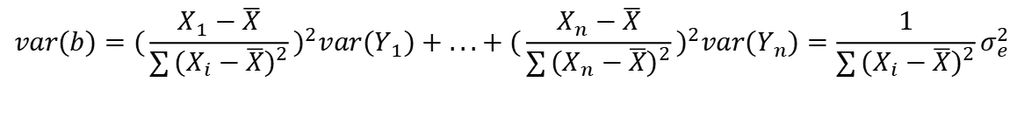
回归系数b的方差
$$b=\sum{\frac{X_{i}−\overline{X}}{\sum{{(X_{i}−\overline{X})}^{2}}}}Y_{i}=\frac{X_{1}−\overline{X}}{\sum{{(X_{i}−\overline{X})}^{2}}}Y_{1}+\frac{X_{2}−\overline{X}}{\sum{{(X_{i}−\overline{X})}^{2}}}Y_{2}+...\frac{X_{n}−\overline{X}}{\sum{{(X_{i}−\overline{X})}^{2}}}Y_{n}$$
$${Y_{i}=μ}_{Y|X}+e_{i}=α+βX+e_{i},e_{i}\sim N(0,σ_{e}^{2})$$
$$var(b)={(\frac{X_{1}−\overline{X}}{\sum{{(X_{i}−\overline{X})}^{2}}})}^{2}{var(Y}_{1})+...+{(\frac{X_{n}−\overline{X}}{\sum{{(X_{n}−\overline{X})}^{2}}})}^{2}{var(Y}_{n})=\frac{1}{\sum{{(X_{i}−\overline{X})}^{2}}}σ_{e}^{2}$$
$$σ_{b}=\frac{σ_{e}}{\sqrt{\sum{{(X_{i}−\overline{X})}^{2}}}}$$

Slide 34
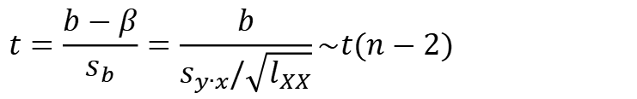
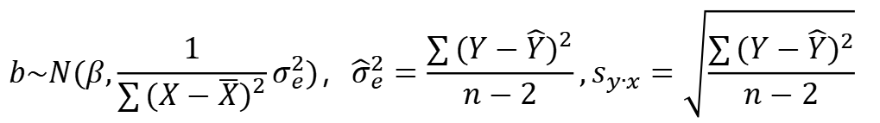
1. 回归系数b的t检验
对b作假设检验，有t检验和方差分析两种等价的检验方法。
t检验(H₀:β=0 H₁:β≠0)
$$b\sim N(β,\frac{1}{\sum{{(X−\overline{X})}^{2}}}σ_{e}^{2})，{\hat{σ}}_{e}^{2}=\frac{\sum{{(Y−\hat{Y})}^{2}}}{n−2},s_{y∙x}=\sqrt{\frac{\sum{{(Y−\hat{Y})}^{2}}}{n−2}}$$
$$t=\frac{b−β}{s_{b}}=\frac{b}{s_{y∙x}/\sqrt{l_{XX}}}\sim t(n−2)$$

Slide 35
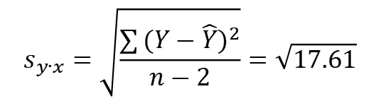
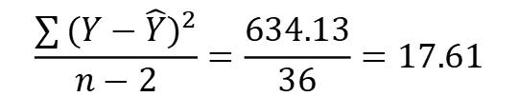
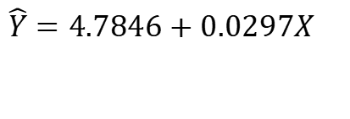
回归系数b的t检验
例4: 研究者对大骨节病患者骨关节炎得分(OAP)与脱氧雪腐镰刀菌烯醇(DON)作线性回归分析， ，现用t检验法对该方程作假设检验。
$$\hat{Y}=4.7846+0.0297X$$
$$s_{y∙x}=\sqrt{\frac{\sum{{(Y−\hat{Y})}^{2}}}{n−2}}=\sqrt{17.61}$$
$$\frac{\sum{{(Y−\hat{Y})}^{2}}}{n−2}=\frac{634.13}{36}=17.61$$
$t=\frac{b−β}{s_{b}}=\frac{b}{s_{y∙x}/\sqrt{l_{XX}}}=\frac{0.0297}{0.00389}=7.6365\sim t(36),P=$4.89e-09

Slide 36
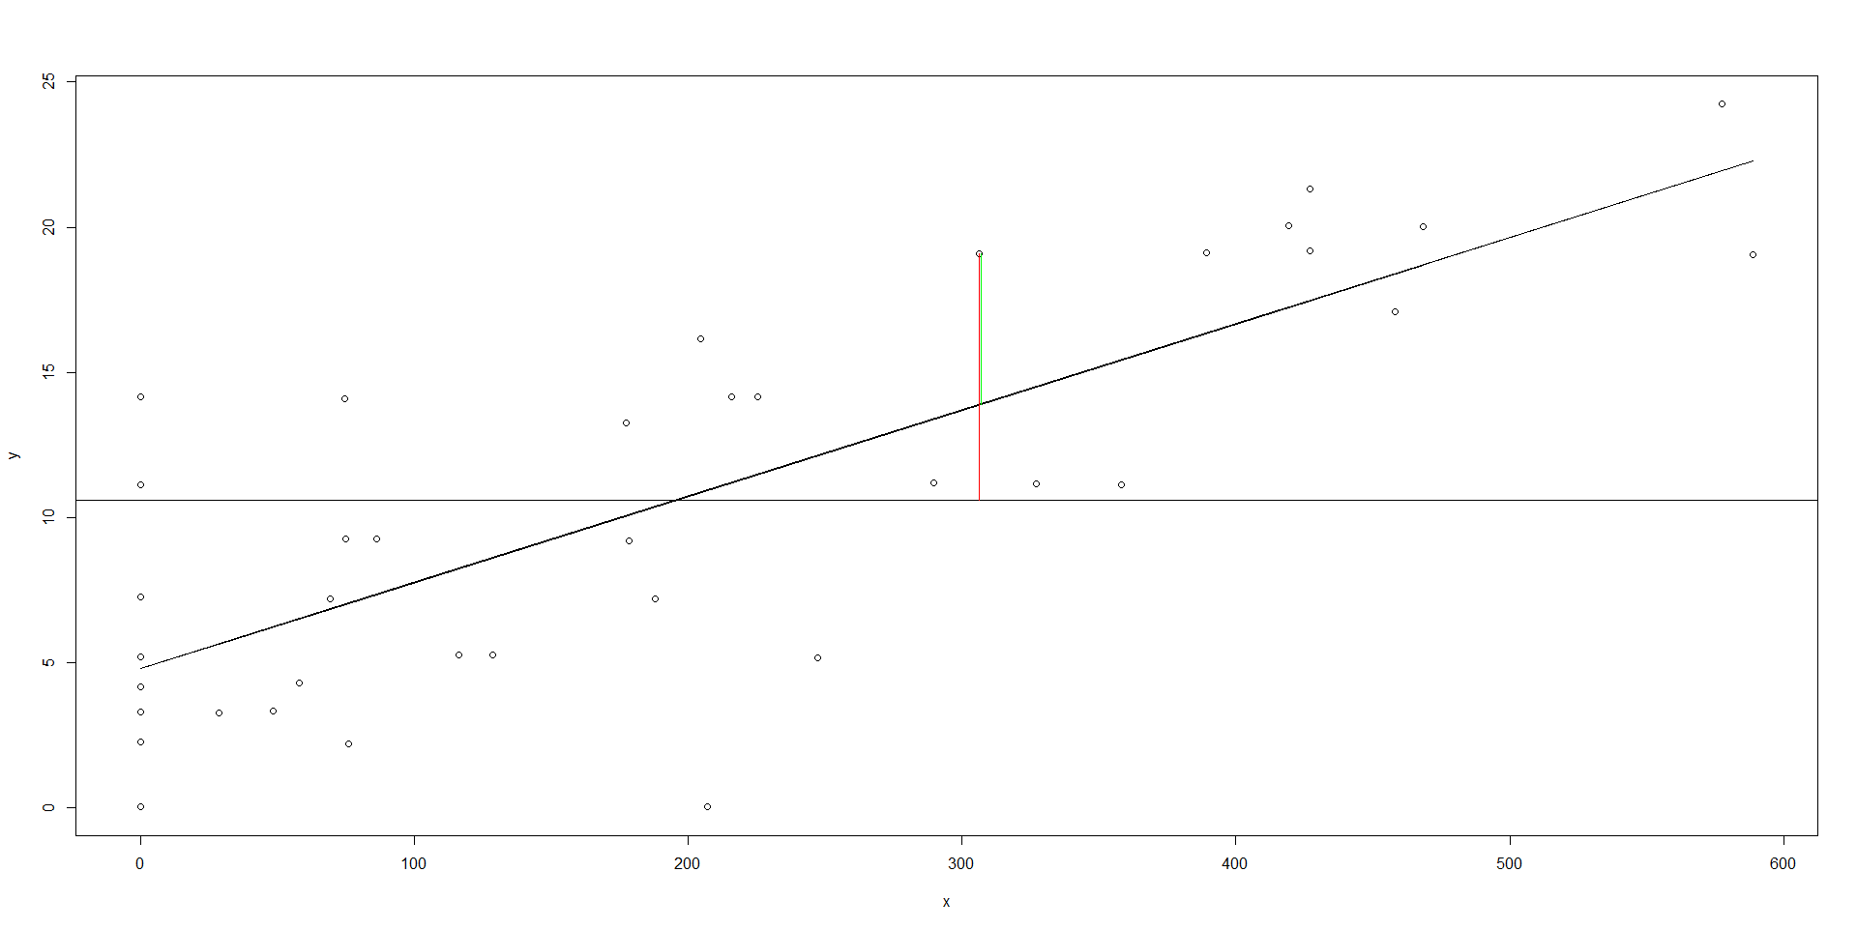






2. 方差分析
$$Y−\overline{Y}=Y−\hat{Y}+\hat{Y}−\overline{Y}$$
$${(Y−\overline{Y})}^{2}={(Y−\hat{Y})}^{2}+{(\hat{Y}−\overline{Y})}^{2}+2(Y−\hat{Y})(\hat{Y}−\overline{Y})$$
$$\sum{{(Y−\overline{Y})}^{2}}=\sum{{(Y−\hat{Y})}^{2}}+\sum{{(\hat{Y}−\overline{Y})}^{2}}$$
SST=SS_{e}+SS_{reg}
n-1=(n-2)+1
$$Y−\hat{Y}$$
$$Y−\overline{Y}$$
$$\hat{Y}−\overline{Y}$$
$$F=\frac{{MS}_{reg}}{{MS}_{e}}=\frac{\sum{{(\hat{Y}−\overline{Y})}^{2}}/1}{\sum{{(Y−\hat{Y})}^{2}}/(n−2)}\sim F(1,n−2)$$

Slide 37
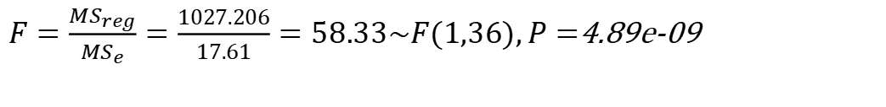
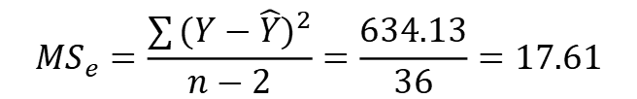
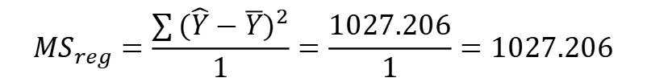
回归系数b的方差分析
例5: 研究者对大骨节病患者骨关节炎得分(OAP)与脱氧雪腐镰刀菌烯醇(DON)作线性回归分析， ，现用方差分析法对该方程作假设检验。
$$\hat{Y}=4.7846+0.0297X$$
$${MS}_{e}=\frac{\sum{{(Y−\hat{Y})}^{2}}}{n−2}=\frac{634.13}{36}=17.61$$
$${MS}_{reg}=\frac{\sum{{(\hat{Y}−\overline{Y})}^{2}}}{1}=\frac{1027.206}{1}=1027.206$$
$F=\frac{{MS}_{reg}}{{MS}_{e}}=\frac{1027.206}{17.61}=58.33\sim F(1,36),P=$4.89e-09

Slide 38

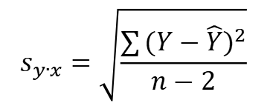

（三）回归系数β的95%置信区间
$$s_{y∙x}=\sqrt{\frac{\sum{{(Y−\hat{Y})}^{2}}}{n−2}}$$
$$s_{b}=s_{y∙x}/\sqrt{l_{XX}}$$
$$b±t_{0.05/2,n−2}s_{b}$$
本例：$0.0297±2.028×0.0039$，即(0.0218,0.0376)

Slide 39
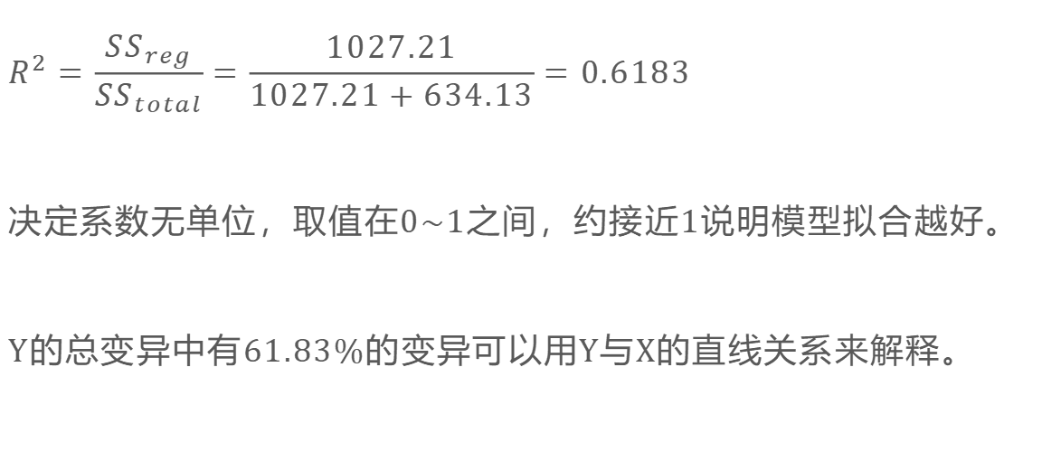
（四）决定系数
$$R^{2}=\frac{{SS}_{reg}}{{SS}_{total}}=\frac{1027.21}{1027.21+634.13}=0.6183$$
决定系数无单位，取值在0~1之间，约接近1说明模型拟合越好。
Y的总变异中有61.83%的变异可以用Y与X的直线关系来解释。

Slide 40
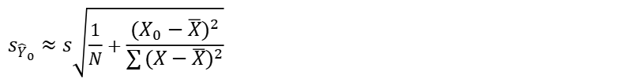

（五）给定X₀后，$μ_{Y|X_{0}}$的95%置信区间
将X₀代入样本回归方程：${\hat{μ}}_{Y|X_{0}}={\hat{Y}}_{0}=a+bX_{0}$
$${\hat{Y}}_{0}即{\hat{μ}}_{Y|X_{0}}，是μ_{Y|X_{0}}的估计$$
$$s_{{\hat{Y}}_{0}}≈s\sqrt{\frac{1}{N}+\frac{{(X_{0}−\overline{X})}^{2}}{\sum{{(X−\overline{X})}^{2}}}}$$
$${\hat{Y}}_{0}−t_{0.05/2,n−2}s_{{\hat{Y}}_{0}}<μ_{Y|X_{0}}<{\hat{Y}}_{0}+t_{0.05/2,n−2}s_{{\hat{Y}}_{0}}$$

Slide 41

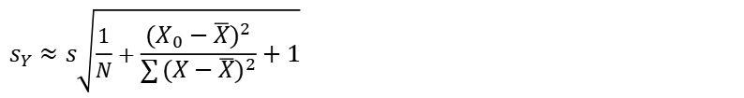

估计个体Y值的95%预测区间
将X₀代入样本回归方程：${\hat{μ}}_{Y|X}=\hat{Y}=a+bX$
求得：${\hat{μ}}_{Y|X_{0}}={\hat{Y}}_{0}=a+bX_{0}$
$$Y={\hat{Y}}_{0}+e,e\sim N(0,σ_{e}^{2})$$
$$s_{Y}≈s\sqrt{\frac{1}{N}+\frac{{(X_{0}−\overline{X})}^{2}}{\sum{{(X−\overline{X})}^{2}}}+1}$$
$${\hat{Y}}_{0}−t_{0.05/2,n−2}s_{\hat{Y}}<Y<{\hat{Y}}_{0}+t_{0.05/2,n−2}s_{\hat{Y}}$$

Slide 42
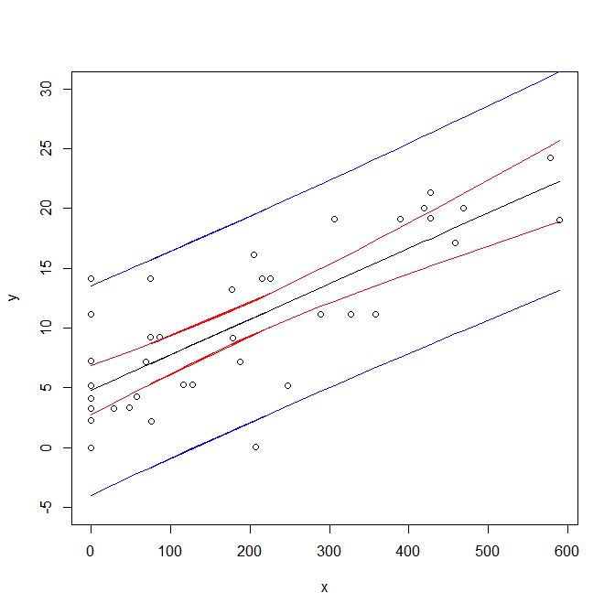
两个区间的图示

Slide 43
三、多重线性回归分析

Slide 44
多重线性回归分析
它是研究一个因变量和多个自变量的线性依存关系的统计方法
例6: 收集某学校20名一年级女大学生体重(kg)、胸围(cm)和肺活量(L)数据，建立以肺活量为因变量，体重、胸围为自变量的多重线性回归方程。

Slide 45
具体数据
编号 | 肺活量 | 体重 | 胸围 | 编号 | 肺活量 | 体重 | 胸围
1 | 2.99 | 51.3 | 73.6 | 11 | 3.10 | 48.8 | 83.8
2 | 3.11 | 48.9 | 83.9 | 12 | 3.28 | 52.6 | 88.4
3 | 1.91 | 42.8 | 78.3 | 13 | 1.92 | 42.7 | 78.2
4 | 2.63 | 55.0 | 77.1 | 14 | 3.27 | 52.5 | 88.3
5 | 2.86 | 45.3 | 81.7 | 15 | 2.64 | 55.1 | 77.2
6 | 1.91 | 45.3 | 74.8 | 16 | 2.85 | 45.2 | 81.6
7 | 2.98 | 51.4 | 73.7 | 17 | 3.16 | 51.4 | 78.3
8 | 3.28 | 53.8 | 79.4 | 18 | 2.51 | 48.7 | 72.5
9 | 2.52 | 49.0 | 72.6 | 19 | 3.15 | 51.3 | 78.2
10 | 3.27 | 53.9 | 79.5 | 20 | 1.92 | 45.2 | 74.7

Slide 46
（一）回归方程及估计方法
$$\sum{{(Y−\hat{Y})}^{2}}$$
用最小二乘(Least square,LS)法估计回归方程，使 最小。
b_{j}(j=1,2,..m)为自变量x_{j}的偏回归系数，表示当其他自变量保持不变时，x_{j}每变化一个单位，y平均变化b_{j}个单位。
$$μ_{y}=β_{0}+β_{1}x_{1}+β_{2}x_{2}+...+β_{m}x_{m}$$
$$\hat{Y}={\hat{μ}}_{y}=b_{0}+b_{1}x_{1}+b_{2}x_{2}+...+b_{m}x_{m}$$

Slide 47


例6的估计结果
哪个自变量对Y的影响大？由于量纲不同，不能直接比较$b_{1}$和$b_{2}$，要对数据标准化后做多重回归分析，比较标准化偏回归系数$b_{1}^{∗}$和$b_{2}^{∗}$
$$\hat{Y}=−4.91+0.08x_{1}+0.05x_{2}$$

Slide 48
（二）回归系数的统计推断
1. 对整个回归方程的方差分析
H₀:β₁=β₂=0 H₁:β₁, β₂至少有一个不为0

Slide 49

2. 对$b_{j}$的t检验: H₀:β_{j}=0 H₁:β_{j}≠0

Slide 50
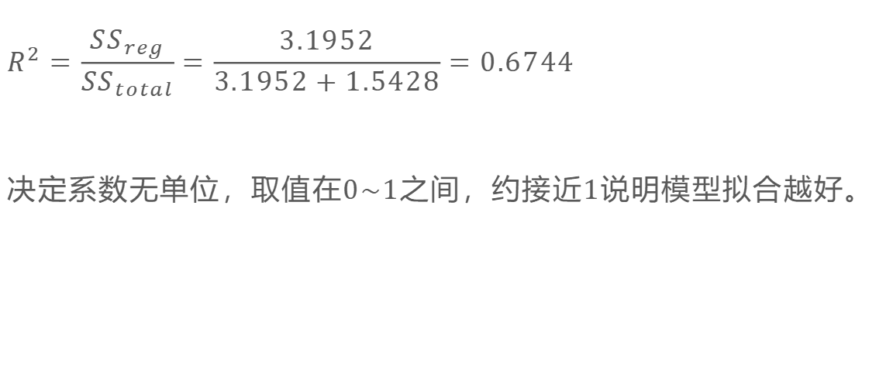
（三）决定系数
$$R^{2}=\frac{{SS}_{reg}}{{SS}_{total}}=\frac{3.1952}{3.1952+1.5428}=0.6744$$
决定系数无单位，取值在0~1之间，约接近1说明模型拟合越好。

Slide 51
（四）自变量筛选
研究者可以强制将m个自变量放入回归方程，也可以让软件从众多自变量中挑选出对Y有统计学意义的自变量，建立”最优”方程。
具体方法：后退法、前进法、逐步法(stepwise)、最优子集法等
$$\hat{Y}=b_{0}+b_{1}x_{1}+b_{2}x_{2}+...+b_{m}x_{m}$$

